Slide 1
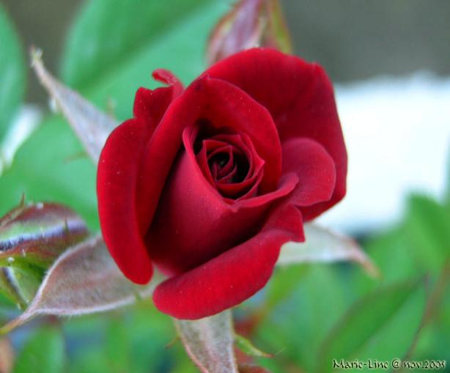
Роза – царица цветов.
О ней поют поэты всех веков, Нет в мире ничего нежней и краше, Чем этот свиток алых лепестков, Раскрывшихся благоуханной чашей.
С.Маршак

Slide 2
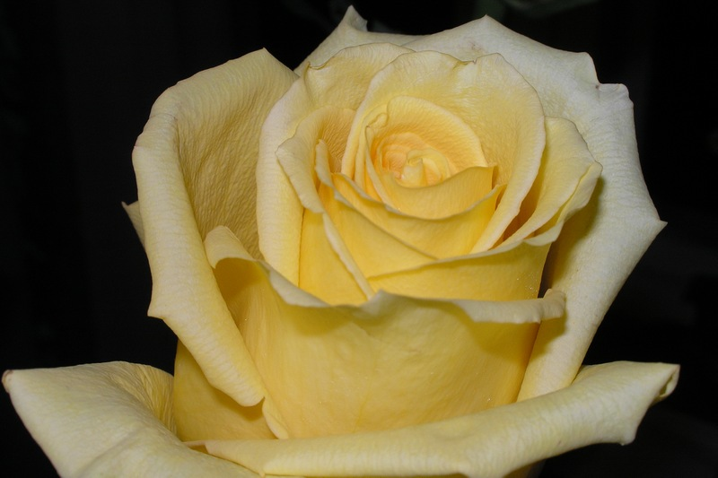

Slide 3
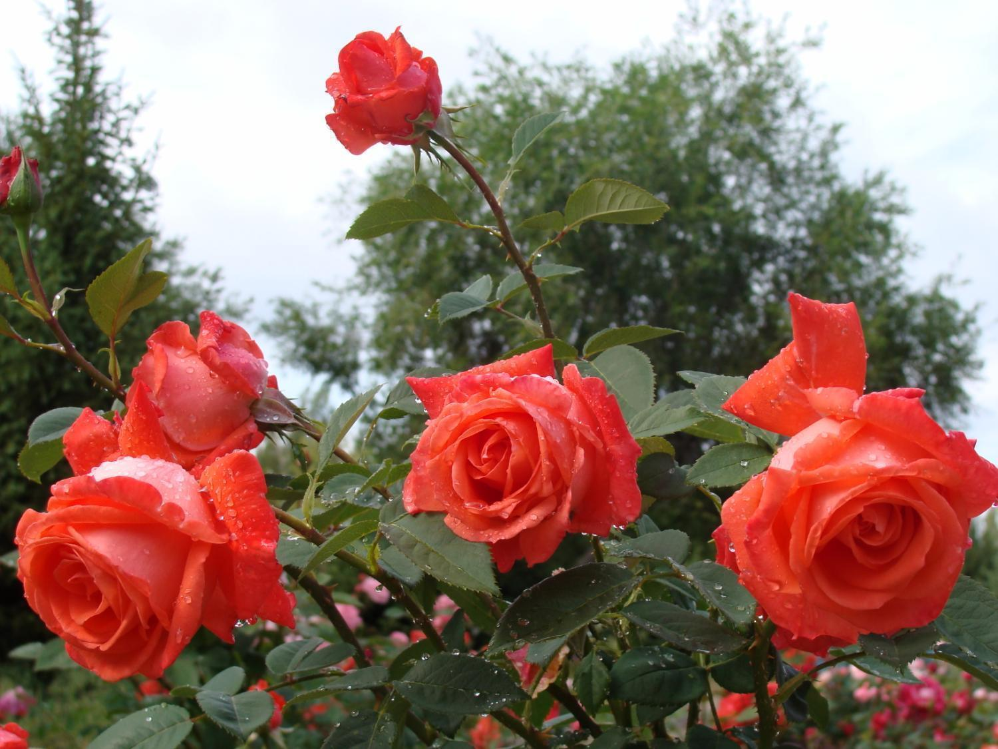

Slide 4
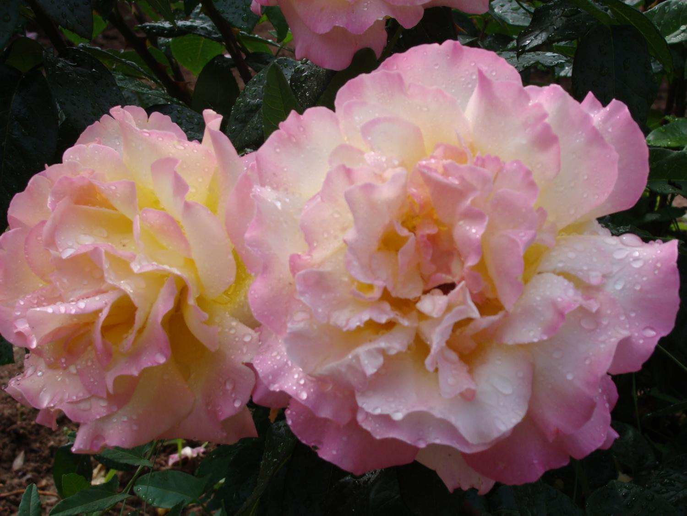

Slide 5
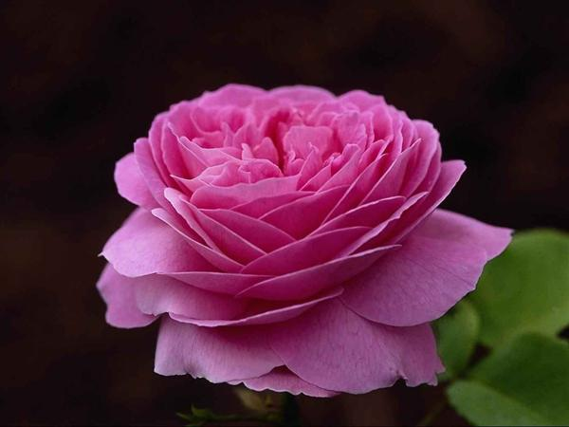

Slide 6
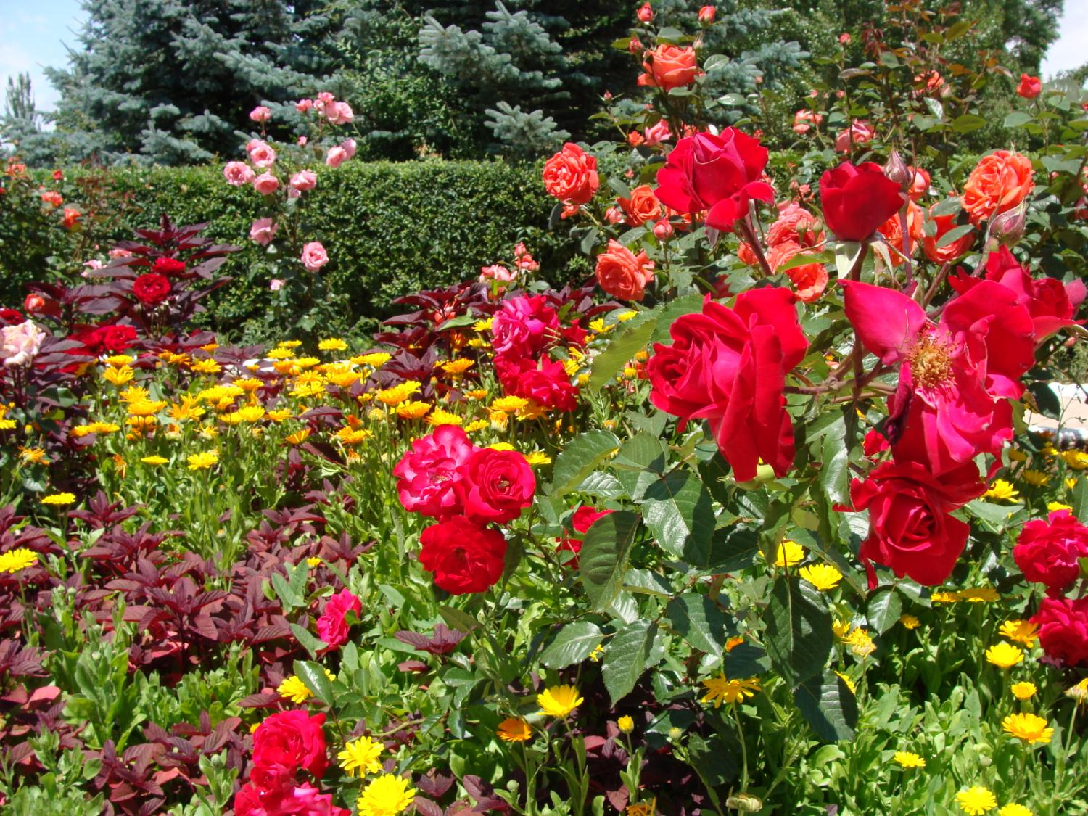

Slide 7
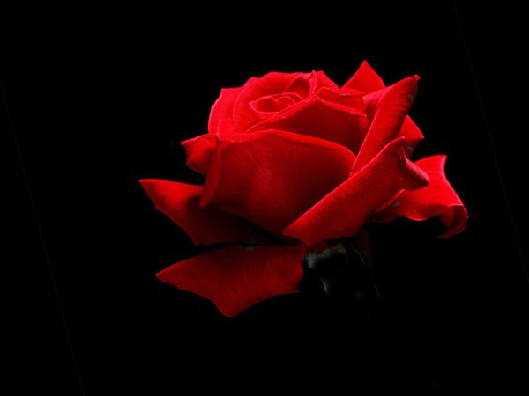

Slide 8
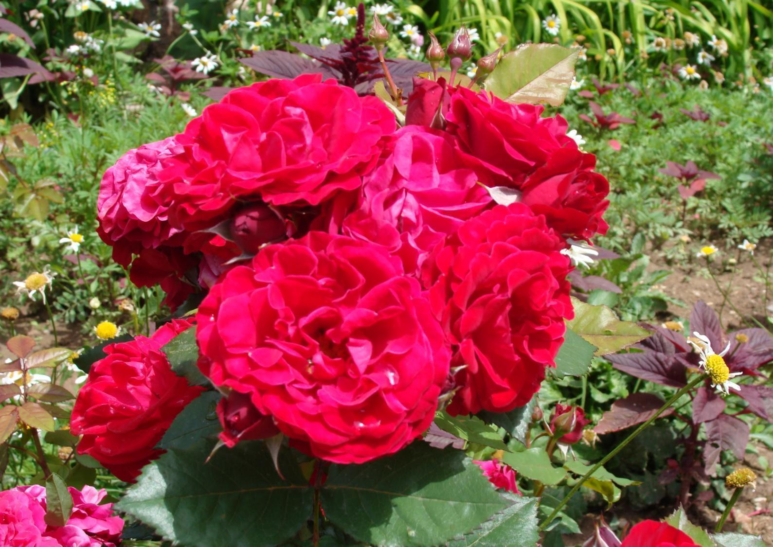

Slide 9
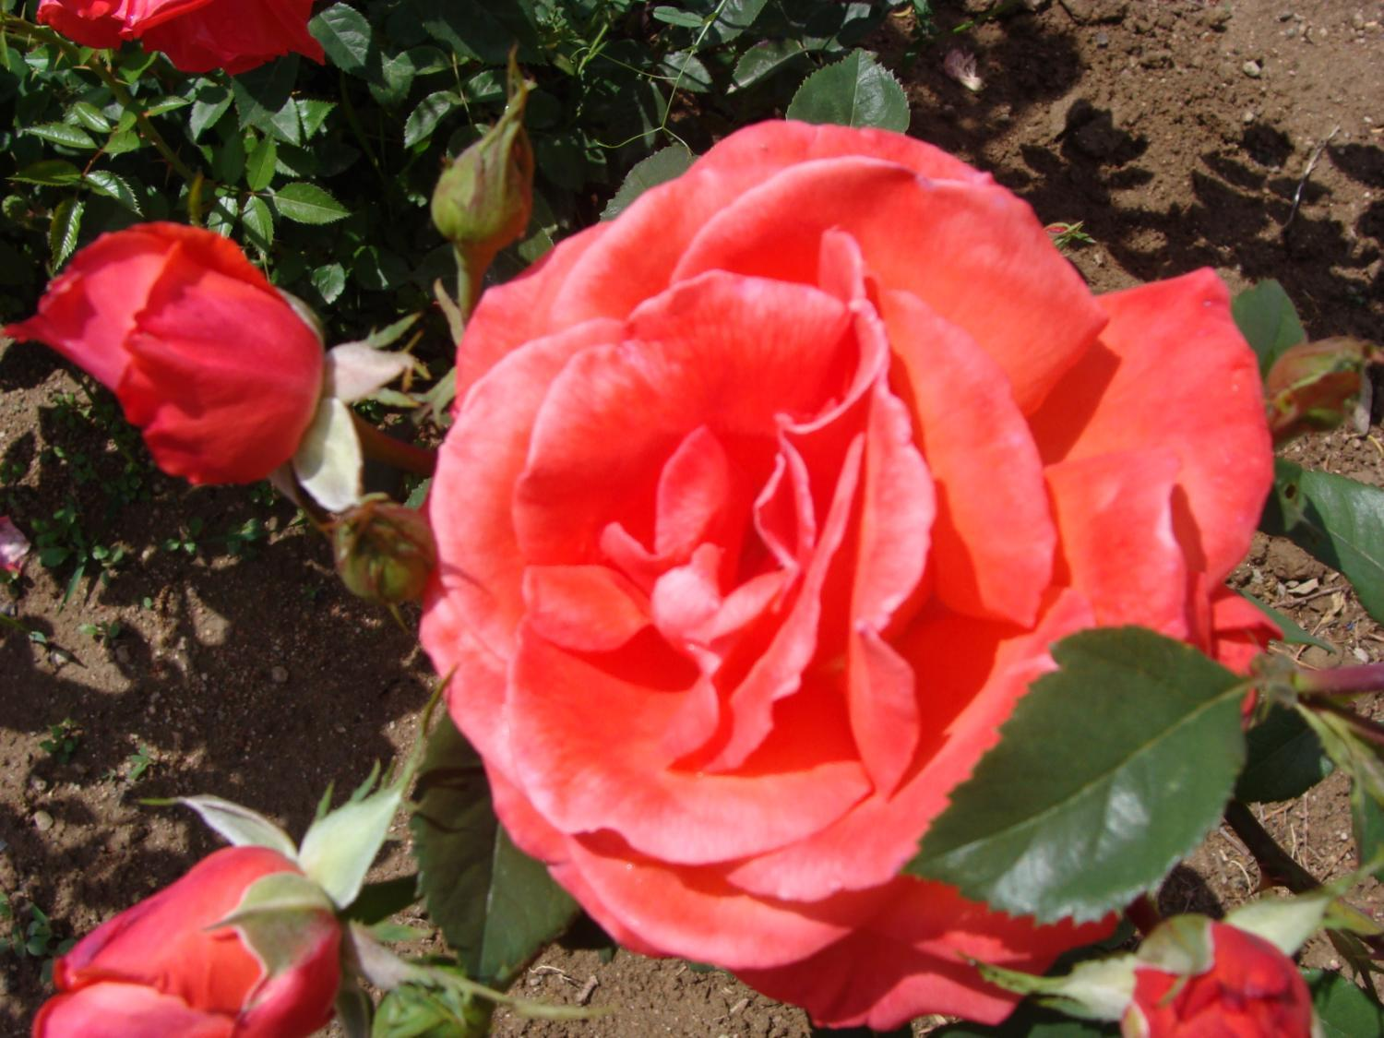

Slide 10
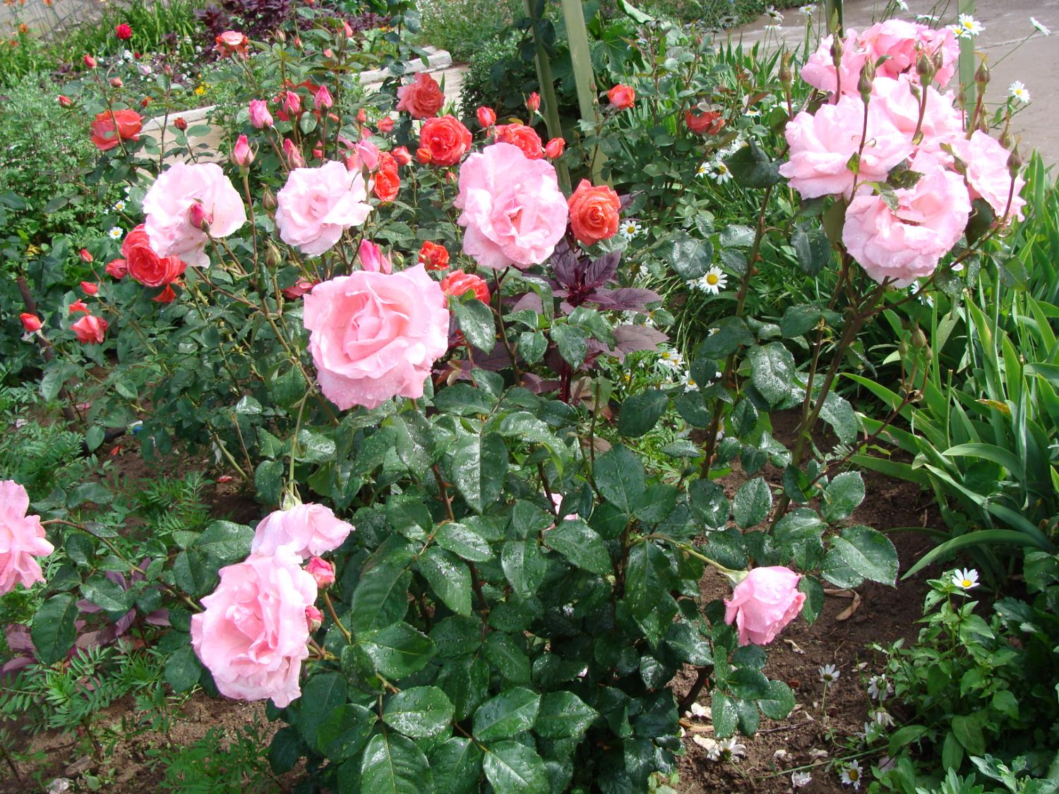

Slide 11
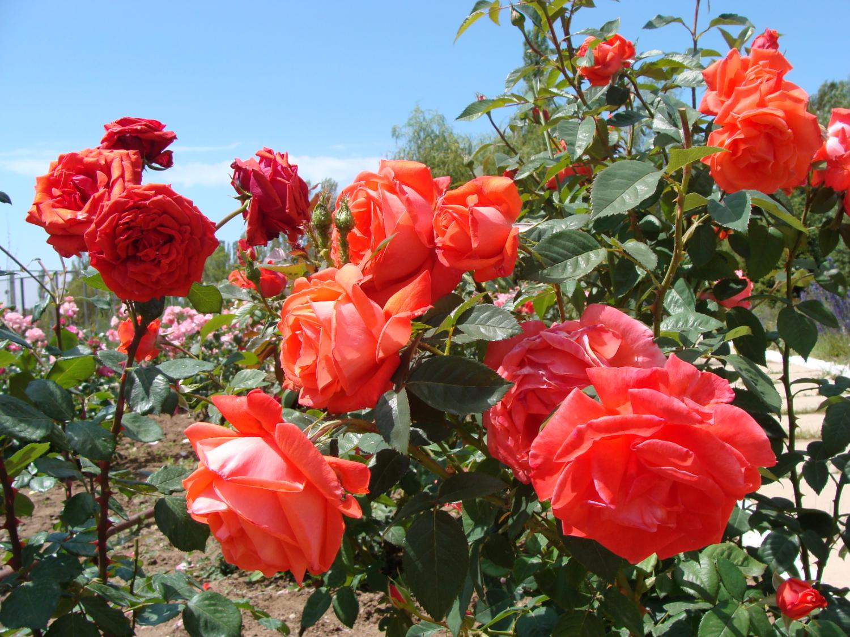
8 м а р т а
Поздравляем всех с праздником!

